Slide 1
计算机视觉
9.1图像增广
提升模型的泛化能力
9.2微调
9.9. 语义分割和数据集
9.3目标检测和边界框
使用样式迁移技术生成图像
9.10. 全卷积网络（FCN）
9.4锚框
9.11. 样式迁移
9.5.多尺度目标检测
目标检测的工作流程与各类方法
9.6.目标检测数据集（皮卡丘）
9.7. 单发多框检测（SSD）
9.8. 区域卷积神经网络（R-CNN）系列

Slide 2
9.1图像增广
定义： 通过对训练图像做一系列随机改变，来产生相似但又不同的训练样本，从而扩大训练数据集的规模.
方法： 翻转 裁剪 改变图像的颜色：亮度、对比度、饱和度和色调
图像增广基于现有训练数据生成随机图像从而应对过拟合。
预测时得到确定的结果，通常只将图像增广应用在训练样本上，而不在预测时使用含随机操作的图像增广。

Slide 3
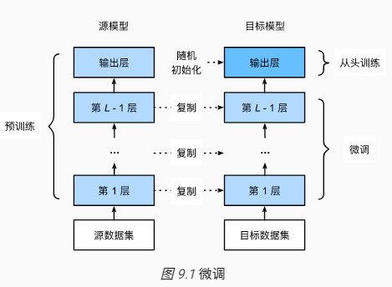
9.2. 微调
迁移学习（transfer learning）：将从源数据集学到的知识迁移到目标数据集上
迁移学习中的一种常用技术：微调（fine tuning） 用于分类
目标模型复制源模型上除了输出层外的所有模型设计及其参数，并基于目标数据集微调这些参数。而目标模型的输出层需要从头训练。
一般来说，微调参数会使用较小的学习率，而从头训练输出层可以使用较大的学习率。

Slide 4
9.3. 目标检测和边界框 9.4. 锚框
边界框定义：用来描述目标位置 ，边界框是一个矩形框，可以由矩形左上角的 xx 和 yy 轴坐标与右下角的 xx 和 yy 轴坐标确定。
锚框定义：以每个像素为中心生成多个大小和宽高比（aspect ratio）不同的边界框。这些边界框被称为锚框。
锚框的描述：
中心位置给定时，已知宽和高的锚框是确定。由大小s 宽高比r确定。
锚框个数：
一组大小 s1,…,sn 和一组宽高比 r1,…,rm 以相同像素为中心的锚框的数量为 n+m−1 。通常只对包含 s1 或 r1 的大小与宽高比的组合感兴趣。

Slide 5
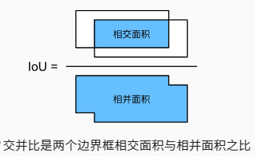
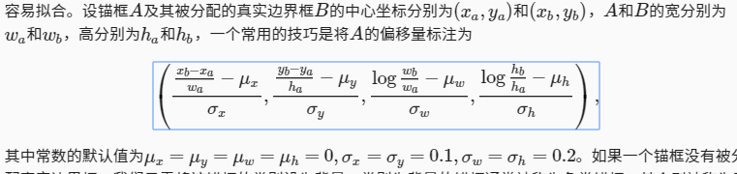
交并比：衡量锚框和真实边界框之间的相似度
如何标注训练集的锚框：
为了训练目标检测模型，我们需要为每个锚框标注两类标签：一是锚框所含目标的类别，简称类别；二是真实边界框相对锚框的偏移量，简称偏移量（offset）
首先生成多个锚框，利用矩阵把锚框和真实边界框
进行匹配。如果一个锚框 A 被分配了真实边界框 B ，将锚框 A的类别设为 B的类别，并根据 B和 A的中心坐标的相对位置以及两个框的相对大小为锚框 A标注偏移量。

Slide 6
如何输出预测边界框：
当锚框数量较多时，同一个目标上可能会输出较多相似的预测边界框。为了使结果更加简洁，我们可以移除相似的预测边界框。常用的方法叫作非极大值抑制（non-maximum suppression，NMS）。
总结：在目标检测时，我们首先生成多个锚框，然后为每个锚框预测类别以及偏移量，接着根据预测的偏移量调整锚框位置从而得到预测边界框，最后筛选需要输出的预测边界框。

Slide 7
9.5 多尺度目标检测 9.6. 目标检测数据集（皮卡丘）
图像和标签的形状。图像的形状是(批量大小, 通道数, 高, 宽)。而标签的形状则是(批量大小, mm , 5)，其中 m 等于数据集中单个图像最多含有的边界框个数。

Slide 8
9.7. 单发多框检测（SSD）
目标检测模型：单发多框检测（single shot multibox detection，SSD）

